Slide 1
Substractor
Formation FPGA - Compte rendu de TD
Kamal KHERCHOUCH

Slide 2
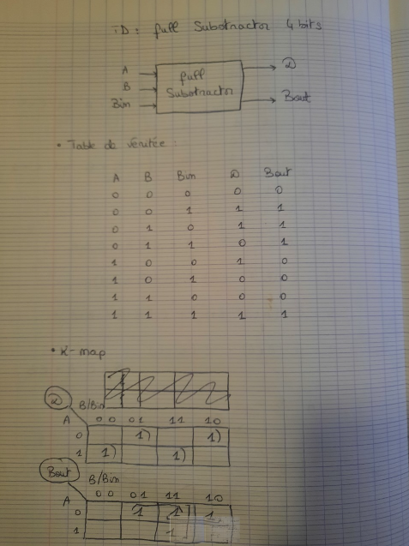
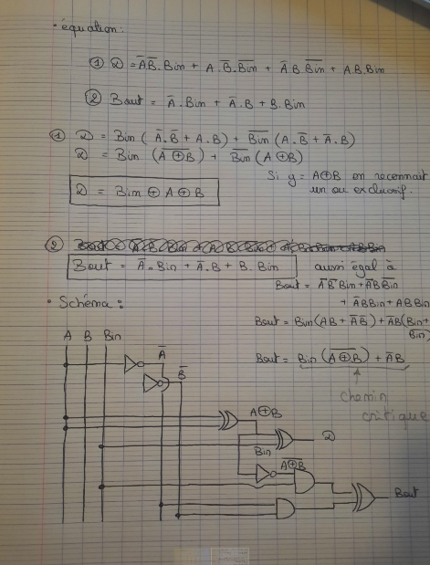
Théorie
Tps critique 20ps si on part du postulat qu’on traverse une porte en 5ps

Slide 3
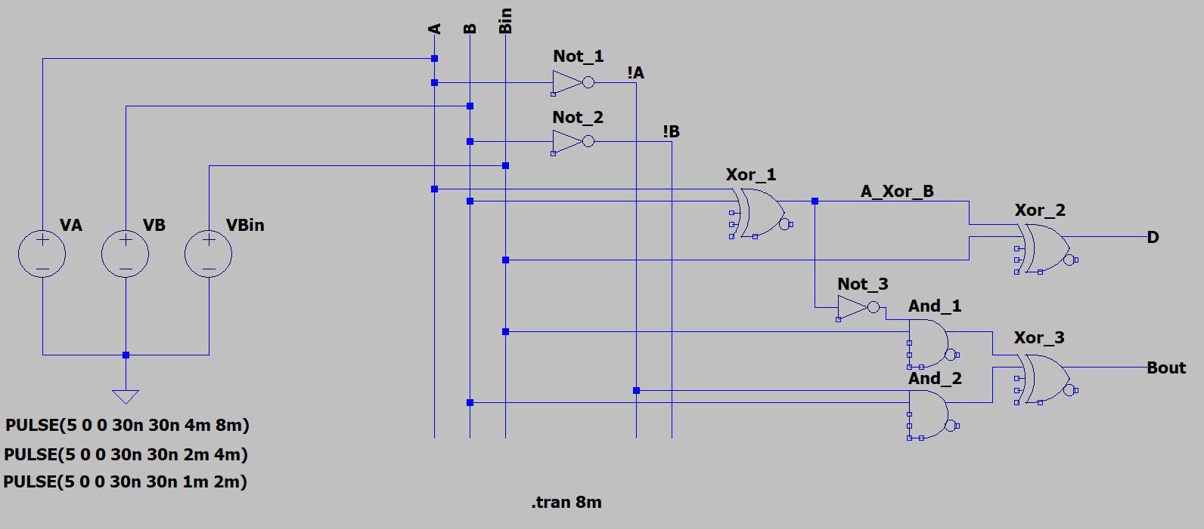
Schéma LT Spice

Slide 4
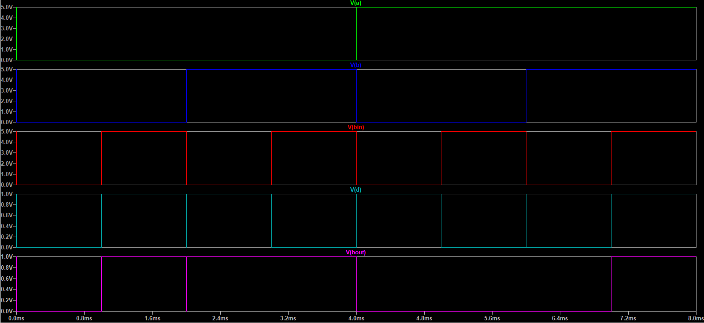
Résultat graphique

